Slide 1
МКДОУ д/с комбинированного вида № 6
Газета для любознательных родителей январь 2024г.
Средняя группа
«Дельфинчики»

Slide 2
В этом выпуске:
. Как воспитать маленького патриота. стр. 3-5
. Помогите ребенку научиться дружить. стр. 6-8
. Сказкотерапия –раскрываем потенциал ребёнка. стр 9-10
. Обучение детей ходьбе на лыжах. стр. 11-15
. Как научить ребёнка различать где право, где лево.
стр. 16-19

Slide 10
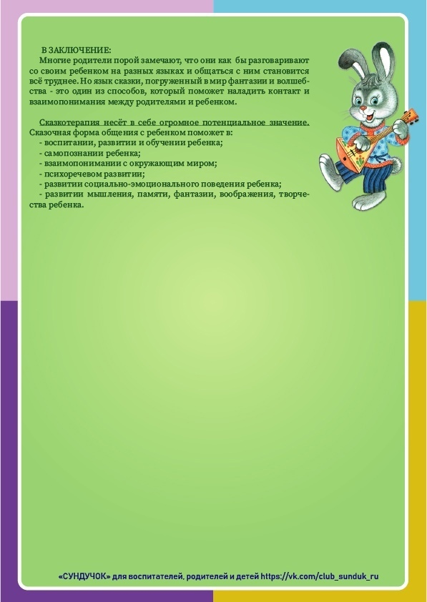

Slide 13
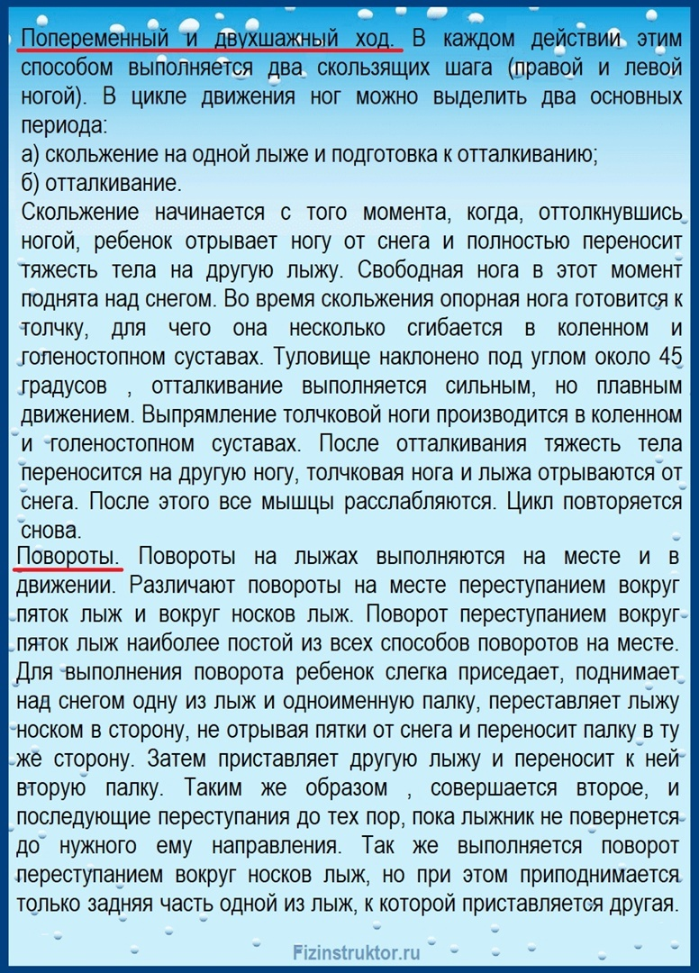

Slide 16
Консультация Как научить ребенка различать где лево, где право.
Для того чтобы уверенно чувствовать себя в окружающем мире нашим малышам придется усвоить много умений и навыков. Одним из важных навыков является сформированное представление о пространстве, попросту говоря, умение различать правую и левую сторону. Если такие определения, как «верх» и «низ» даются ребенку более-менее легко, то отличать левую сторону от правой, ребенка нужно учить. Нужно это для того, чтобы в дальнейшем не было сложностей с письмом, счетом, конструированием, занятиями танцами и физкультурой. Начиная с трехлетнего возраста нужно начинать формировать у ребенка представление о правой и левой стороне тела.
С чего начать? Придумайте игры, где Вы могли бы использовать термины право – лево. В игре многие вещи запоминаются быстрее. -правая и левая рука Так как у ребенка этого возраста мышление конкретно, он воспринимает только те предметы, которые видит или может потрогать, абстрактное понятие «пространство» ему еще непонятно, поэтому начиная объяснять ребенку, где лево, а где право, Вы должны «привязаться» к конкретным вещам, другими словами создать у ребенка ассоциацию. Например, правая рука, это та, который ты держишь ложку или карандаш. Теперь ребенок методом исключения будет определять, что та рука, которой он ложку не держит – левая.

Slide 17
Веселые детские стихи помогут закрепить понятия.
Аист, аист длинноногий, Где ПРАВЫЙ, где ЛЕВЫЙ –
Покажи домой дорогу! Где ЛЕВО, где ПРАВО?
Топай правою ногой, Легко вам отвечу,
Топай левою ногой, Подумавши здраво.
Снова - правою ногой, Это ПРАВАЯ рука
Снова - левою ногой, Она послушна и крепка.
После - правою ногой, ПРАВОЙ - я ложку держу,
После - левою ногой. Пса на поводке вожу,
Вот тогда придешь домой! ПРАВАЯ - мячик кидает,
(И. Токмакова) А ЛЕВАЯ - ей помогает.

Slide 18
правая и левая часть тела
После того, как путаница с руками закончится, и ребенок безошибочно определяет левую и правую руку, попросите его опустить правую руку и взяться за ногу. Объясните, что это ножка, как и ручка, тоже правая. И все, что находится с этой стороны – глазик, ушко, тоже правое. Во время одевания обращайте внимание ребенка, проговаривая: «Оденем, ботинок на правую ногу» или «Оденем, варежку на левую руку» и т. д. Для закрепления как нельзя лучше подойдет домашняя утренняя зарядка. Выполняя упражнения вместе с детьми, делайте акцент на изученных понятиях. После освоения правой и левой стороны тела, переходите к следующему этапу.
- расположение предметов по отношению к себе
Попросите ребенка положить мячик справа от себя, спросите, какие слева от него находятся предметы. Если ребенок затруднятся ответить, подскажите: «то, что с левой стороны ближе к левой руке, а то, что справа – ближе к правой руке. Можно поиграть в игру «Где звенит колокольчик»: ребенку дается колокольчик, в который он может позвенеть, называя его пространственное расположение по отношению к себе. Например, «Колокольчик звенит у правого уха» или «Колокольчик звенит с левой стороны» и т. д. Еще эффективнее будет игра со сказочными персонажами, например колобком. Играя в театр по сказке вместе с ребенком можно добавить:

Slide 19
«Покатился колобок по тропинке в лес, сначала направо, за березку, затем налево за сосенку. Катится, катится, а навстречу ему заяц» и т.д. Закрепляйте уже полученные знания ежедневно, в процессе обычных повседневных занятий. Во время прогулки обращайте внимание на маршрут: «здесь мы с тобой повернем налево», «справа растет сосна», «машина поехала направо» и т.п.
пространственное соотношение между предметами
Разложите на столе игрушки, например: в центре – кукла, справа – кораблик, слева – котик, сзади – мишка, спереди – зайчик. Ребенок должен ответить на вопросы: Какая игрушка перед куклой? Что находится между корабликом и котиком? Какая игрушка за куклой и т.д.
-отражение в зеркале Важно научить ребенка определять не только свою правую и левую руку, но и право, лево собеседника. Здесь Вам понадобится обычное зеркало, с помощью которого Вы объясните малышу, почему изображение получается перевернутым. Посадите спиной к ребенку куклу, спросите, где у нее левая рука, завяжите на ней ленточку, малышу тоже повяжите ленту. Теперь поверните куклу лицом к ребенку, теперь ленты окажутся с разных сторон. Опять поверните куклу спиной к ребенку, снова ленточки совпадут. Важно, чтобы ребенок понял, что правая рука, правой и остается, а волшебство, получается, из-за того, что положение предметов относительно друг друга меняется. В итоге поиграйте с ребенком в малоподвижную игру «Зеркало», объясняя при этом правила: « Ты - зеркало и будешь повторять те движения, которые я покажу. Будь внимателен!»
К четырем годам (но помните, что все дети разные) ребенок должен уверенно различать правую и левую руку, понимать слова «посередине», «внизу», «снаружи», «около», «налево», «направо»; предлоги: над, под, из. Ежедневные занятия и терпение, и результат вы увидите очень скоро. Веселых вам занятий.

